Slide 1

TimSort:
быстрая гибридная сортировка

Slide 2
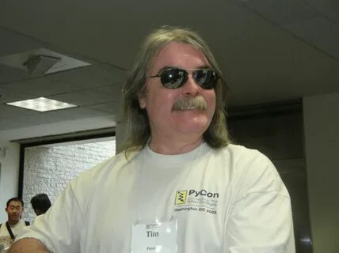
Немножко
истории
Тим Петерс создал Timsort для Python в 2001 году. Timsort официально реализован на C, а не на Python. Опубликован в 2002 году.
Они итеративно перебирают данные, собирая элементы в пробеги и одновременно объединяя несколько этих пробегов в один.

Slide 3
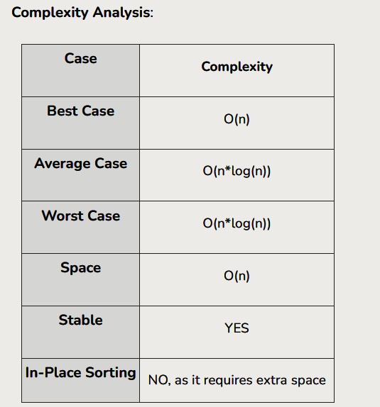
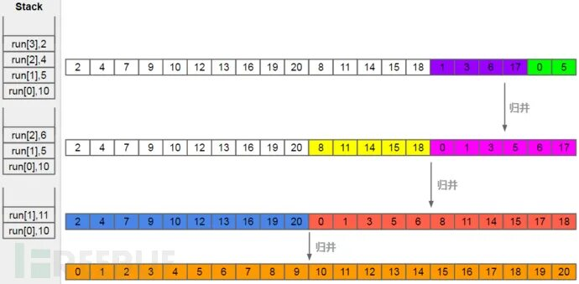
Сортировка:
TimSort
Очень быстрый, O(n log(n)), гибридный, стабильный алгоритм сортировки
Timsort сначала анализирует список, который он пытается отсортировать, и на его основе выбирает наилучший подход

Slide 4
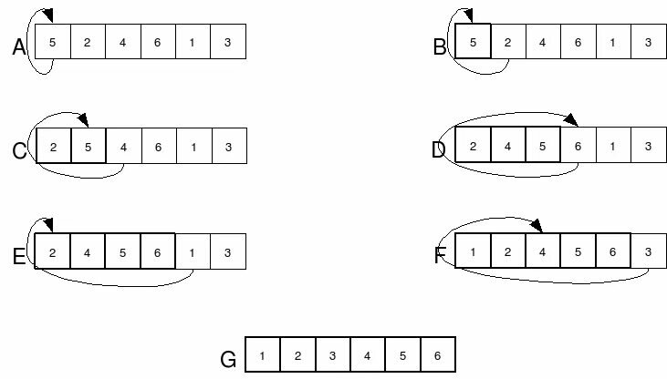
Сортировка:
вставками
Перебираются элементы в неотсортированной части массива.
Каждый элемент вставляется в отсортированную часть массива на то место, где он должен находиться.
То есть, сортировки вставками всегда делят массив на 2 части. Из неотсортированной части извлекается любой элемент. Поскольку в другой части достаточно быстро можно найти своё место для этого извлечённого элемента.

Slide 5
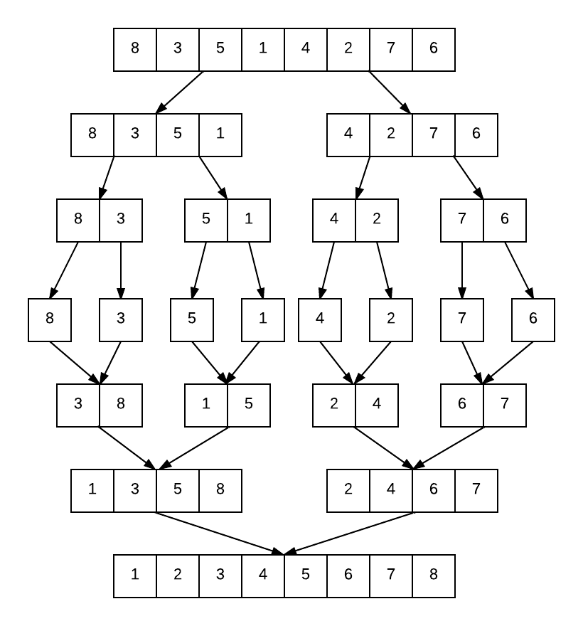
Сортировка:
MergeSort
Берём поделённый на сортированные подмассивы массив
Сравниваем элементы каждой пары подмассивов и сливаем их в один отсортированный подмассив.
Повторяем, пока не получим один полностью отсортированный массив

Slide 6

Режим
«галлопа»
Пока Timsort объединяет два пробега, обнаруживается, что один пробег "выигрывает" много раз подряд. Если бы оказалось, что A состоял из гораздо меньших чисел, чем B, то A оказался бы на прежнем месте. Слияние этих двух пробегов потребовало бы много работы c нулевым результатом

Slide 7


спасибо за внимание,
уважаемые студентовые
докладчик: Дорогушина А.А. 3385
а-ля Настя Горошек

